Slide 1
ỦY BAN NHÂN DÂN QUẬN LONG BIÊN
TRƯỜNG MẦM NON GIA QUẤT
LĨNH VỰC PHÁT TRIỂN NGÔN NGỮ
Đề tài: Truyện: Vì sao thỏ cụt đuôi
Giáo viên: Bùi Ngọc Châm
Lớp: Nhà trẻ D2

Slide 2
HOẠT ĐỘNG 1: TRÒ CHUYỆN

Slide 3
HOẠT ĐỘNG 2: KỂ CHUYỆN BÉ NGHE

Slide 4
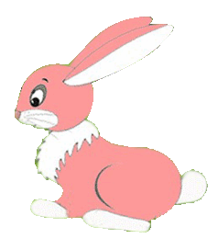

Slide 5
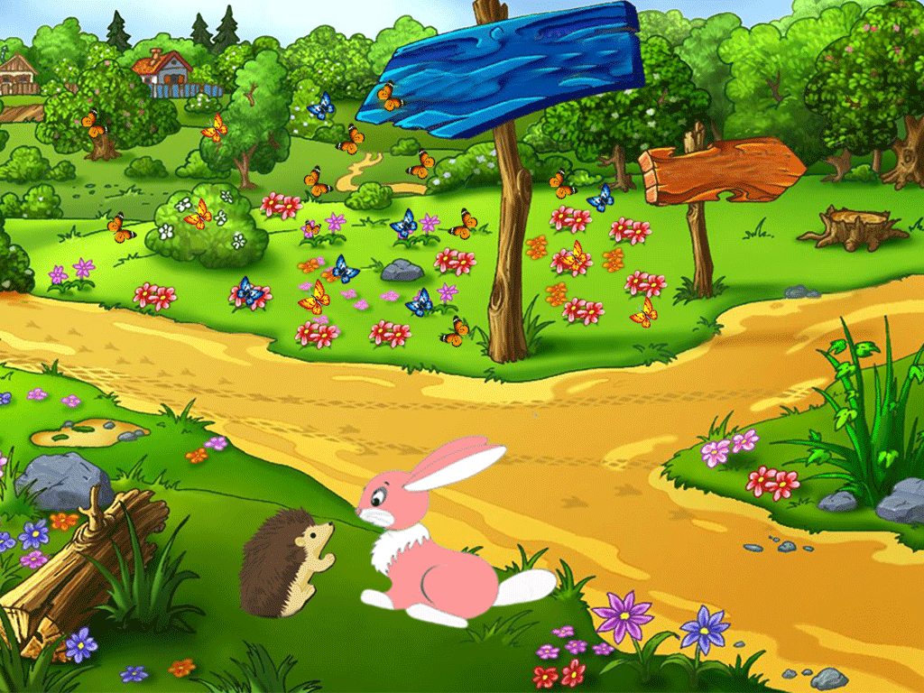

Slide 6
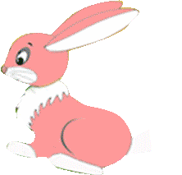
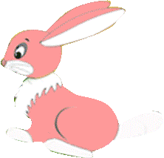

Slide 8
Đọc và giải thích từ khó
Cẩn thận: làm việc chu đáo, ít xảy ra sai sót,
ít mắc lỗi
Ngắn ngủn: ngắn quá như bị cắt.
Ân hận: cảm thấy có lỗi vì để xảy ra việc gì đó
Bẽn lẽn: rụt rè, thẹn thùng và có ngập ngừng.

Slide 9
Ô SỐ BÍ ẨN
1 | 2
3 | 4
5

Slide 10
1. Trong câu truyện có những nhân vật nào?

Slide 11
2. Thỏ và Nhím tính tình như thế nào?

Slide 12
3. Thỏ rủ Nhím đi chơi như thế nào?

Slide 13
4. Tại sao Nhím không chịu sang bên kia đường với Thỏ?

Slide 14
5. Trước câu trả lời của Nhím, Thỏ đã suy nghĩ và hành động gì?

Slide 15
6. Thỏ bị nạn, Nhím đã làm gì?
Nếu con chơi với bạn, khi bạn bị ngã con sẽ làm gì?

Slide 16
6. Vì sao Thỏ cụt đuôi?

Slide 17
7. Trong truyện con học tập nhân vật nào?
Vì sao?

Slide 18
8. Chuyện nhắc nhở chúng ta khi qua đường phải làm gì?

Slide 19
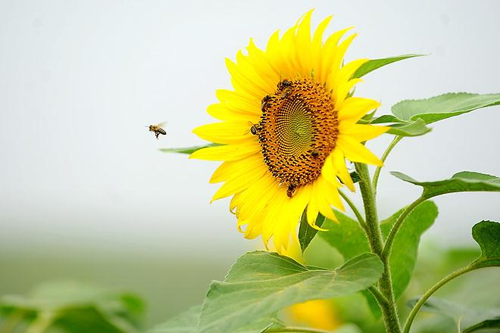
HOẠT ĐỘNG 3: TRÒ CHƠI

Slide 20
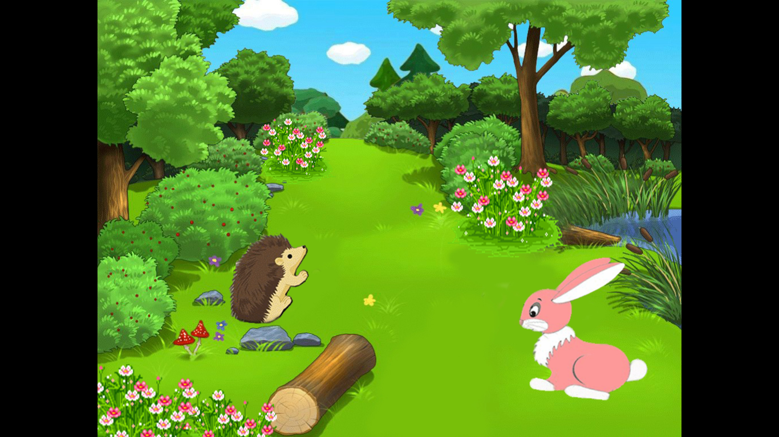
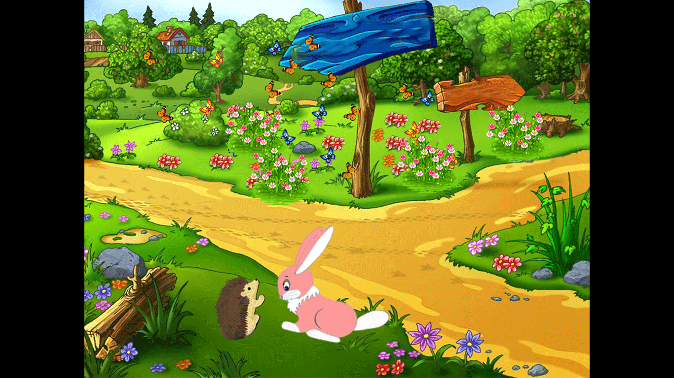
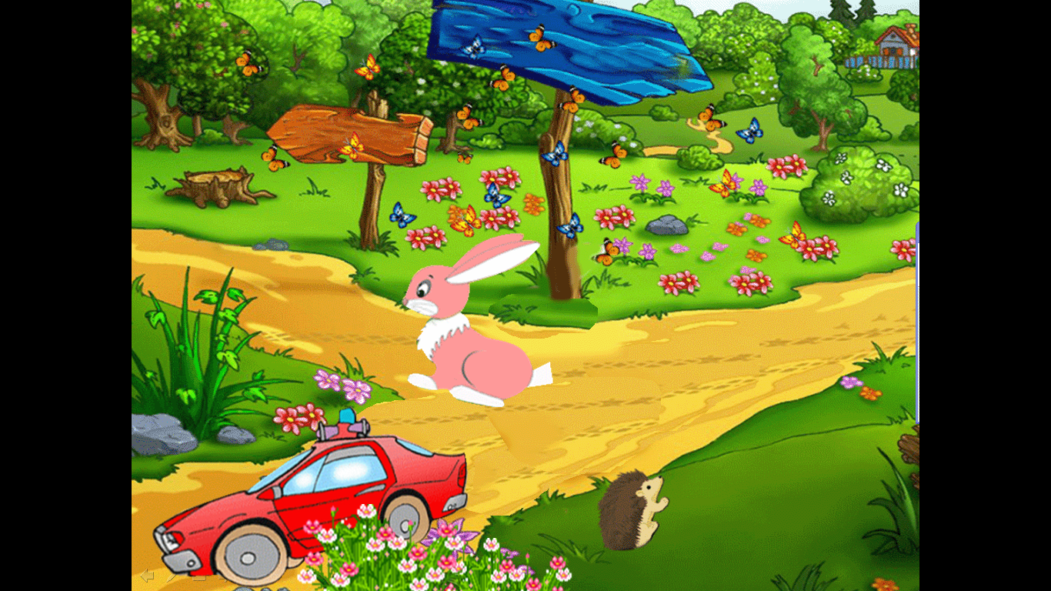
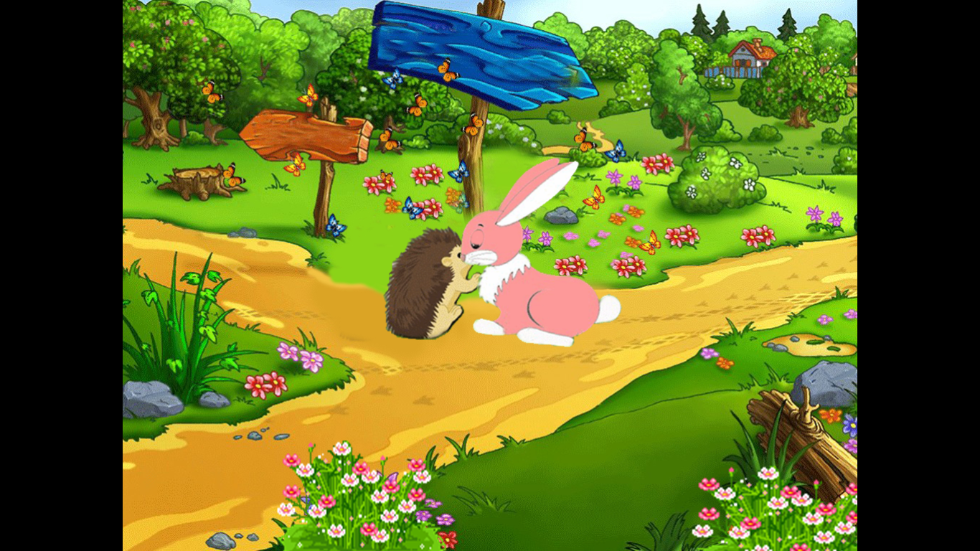
1 | 2
3 | 4

Slide 25
Bài học đến đây là kết thúc
KÍNH CHÚC QUÝ CÔ NHIỀU SỨC KHOẺ

